Slide 1
20
Liderar la construcción de un mundo sostenible
26
Tópicos avanzados en Inteligencia Artificial
Profesor: Anthony D. Cho
Ayudante: Luis Oliveros

Slide 2
U-Net

Slide 3
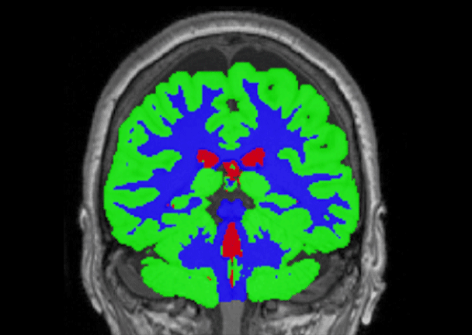
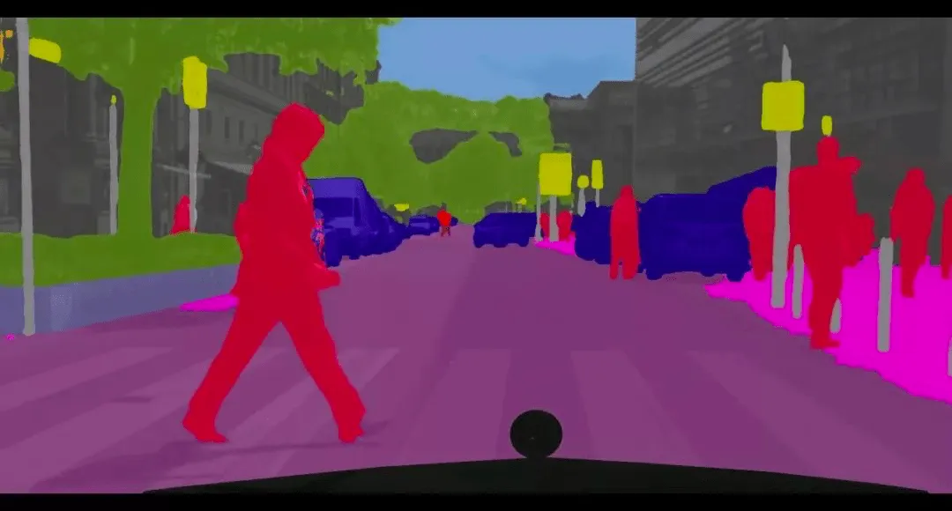
U-Net es una arquitectura de red neuronal convolucional especialmente diseñada para segmentación de imágenes.
Una tarea fundamental en visión por computador donde el objetivo es clasificar cada píxel de una imagen en una categoría específica (por ejemplo, distinguir entre tejido sano y tumoral en una imagen médica).

Slide 4
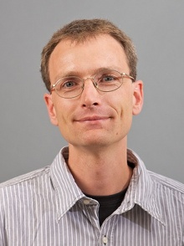
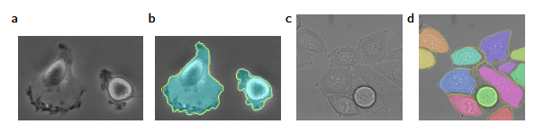
U-Net
Fue propuesta en 2015 por Olaf Ronneberger, Philipp Fischer y Thomas Brox, originalmente para segmentar imágenes de microscopía biomédica,
Con el tiempo se ha vuelto muy popular en muchos otros campos como agricultura, satélites, conducción autónoma, y más.
Olaf Ronneberger et al., U-Net: Convolutional Networks for Biomedical Image Segmentation, 2015. https://doi.org/10.48550/arXiv.1505.04597

Slide 5
U-Net
La idea principal de U-Net es capturar tanto el contexto global (el "qué" y "dónde" en la imagen) como los detalles locales (las bordes y estructuras finas).
Lo logra mediante una arquitectura simétrica en forma de U, compuesta por dos partes principales:
Expansión (Decoder)
Aumenta la resolución para volver al tamaño original y predecir etiquetas a nivel de píxel.
2
Contracción (Encoder)
1
Reduce la resolución de la imagen mientras extrae características importantes.
Notes:
Contracción (encoder): Reduce progresivamente la resolución de la imagen mientras extrae características importantes. Similar a una CNN tradicional.
Expansión (decoder): Aumenta la resolución para volver al tamaño original de la imagen y poder predecir etiquetas a nivel de píxel.

Slide 6
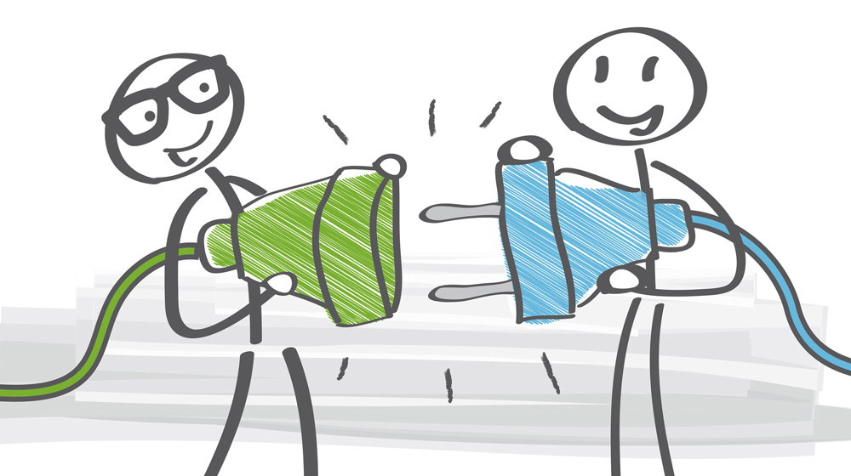
U-Net
Un elemento clave en U-Net son los "skip connections" o conexiones de salto, que conectan directamente capas del encoder con capas correspondientes del decoder.
Esto permite conservar detalles espaciales finos que podrían perderse durante la compresión.
Gracias a su eficiencia y precisión, U-Net se ha convertido en un estándar de facto para la segmentación semántica, especialmente cuando se dispone de pocos datos para entrenar.

Slide 7
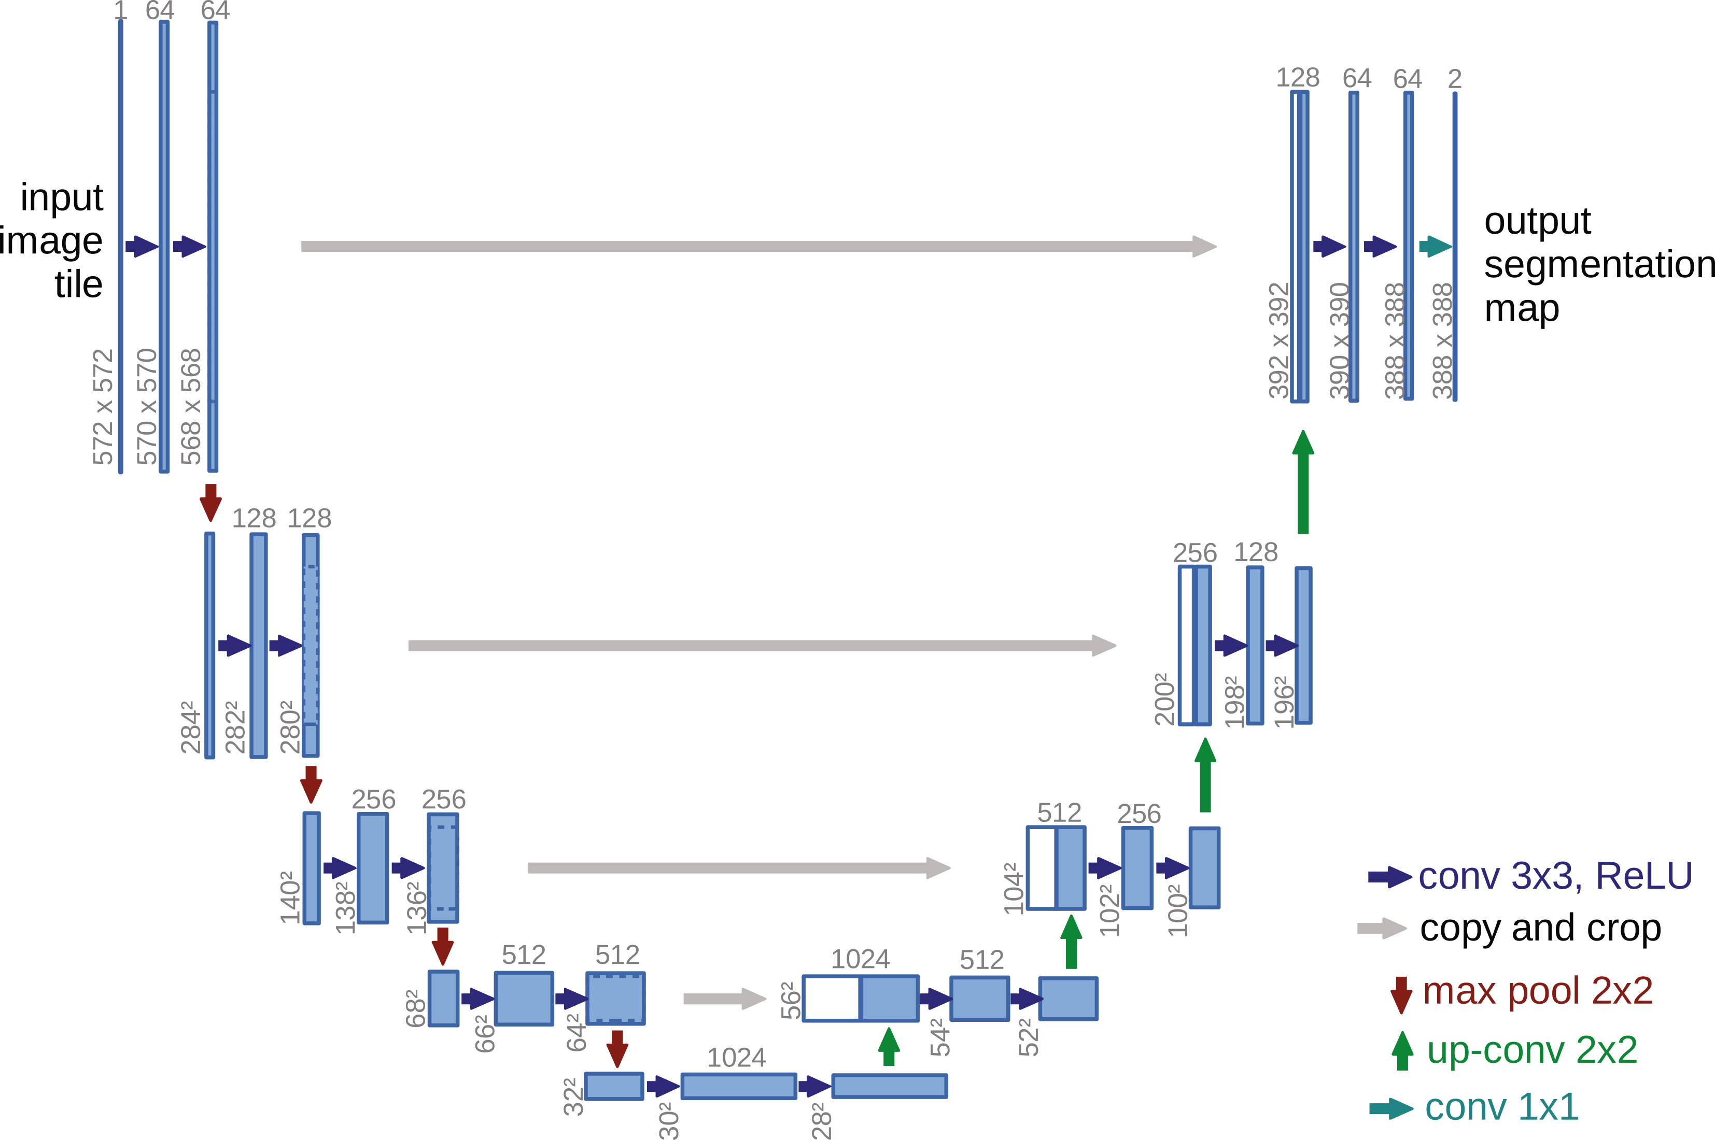
U-Net: Arquitectura
Insumo
Convolucion 3×3, con funcion de activación ReLU.
Max Pooling 2×2 con un stride de 2.
Operación convolucional de sobremuestreo 2×2.
Operación convolucional 1×1.

Slide 8
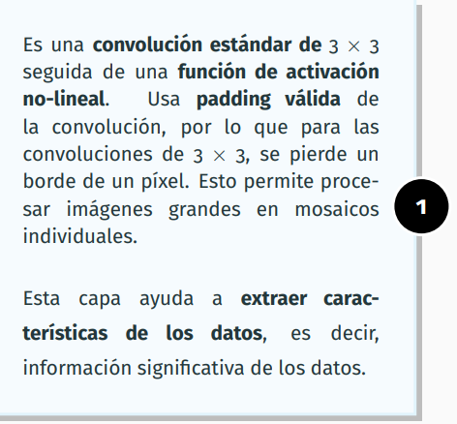
U-Net: Arquitectura

Slide 9
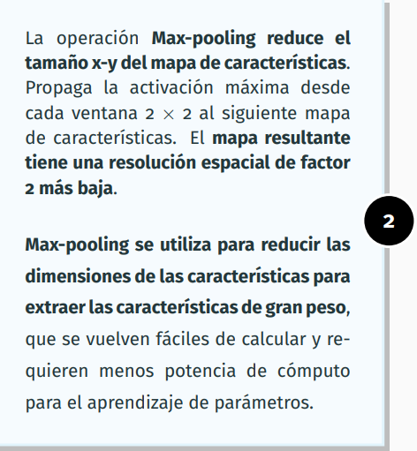
U-Net: Arquitectura

Slide 10
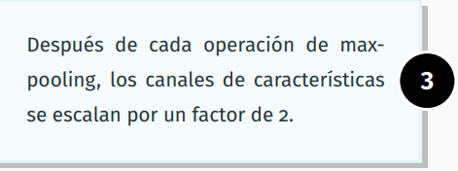
U-Net: Arquitectura

Slide 11
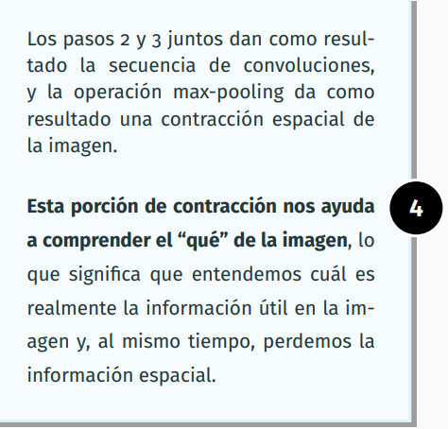
U-Net: Arquitectura

Slide 12
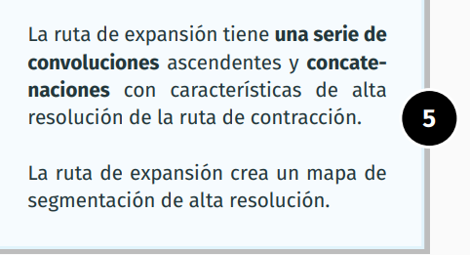
U-Net: Arquitectura

Slide 13
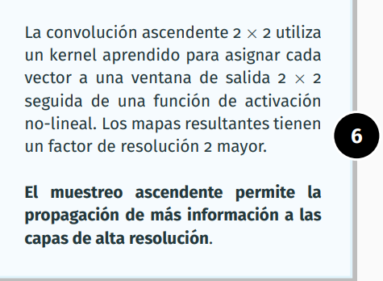
U-Net: Arquitectura

Slide 14
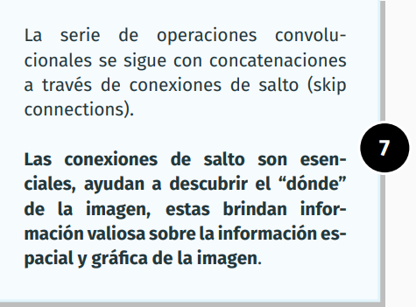
U-Net: Arquitectura

Slide 15
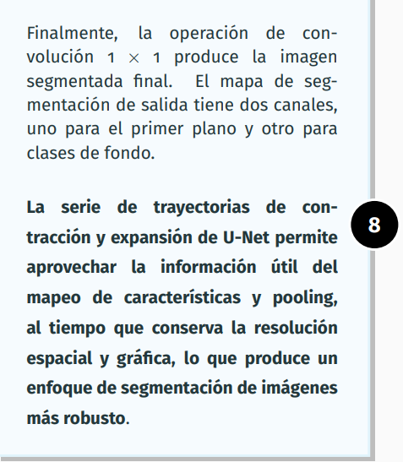
U-Net: Arquitectura

Slide 16
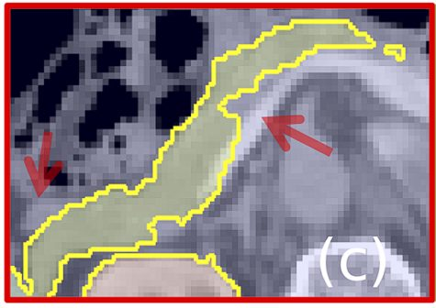
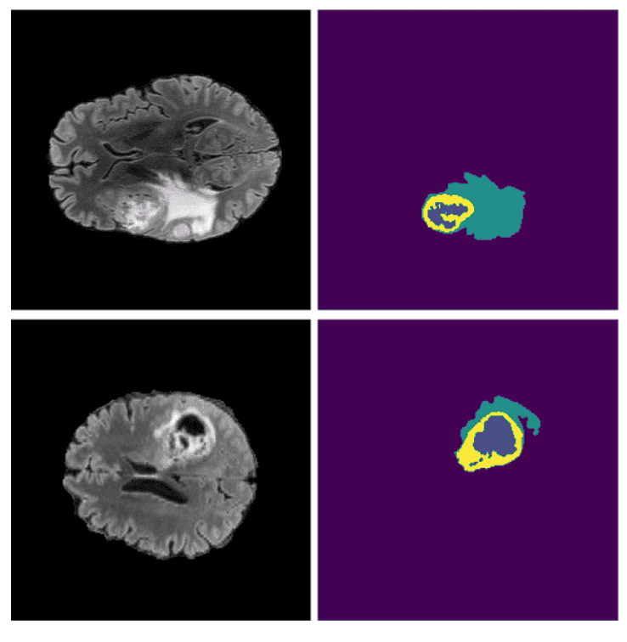
Aplicaciones de U-Net
Pancreas Segmentation
Brain Segmentation
Ozan Oktay el al., Attention U-Net: Learning Where to Look for the Pancreas. (2018). https://doi.org/10.48550/arXiv.1804.03999
Michał Futrega et al., Optimized U-Net for Brain Tumor Segmentation. (2021). https://doi.org/10.48550/arXiv.2110.03352

Slide 17
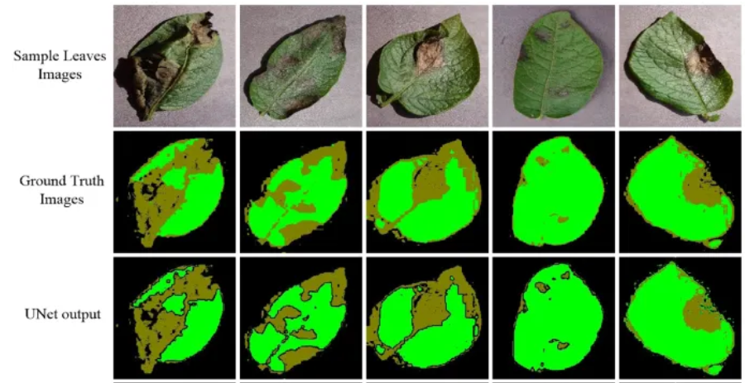
Aplicaciones de U-Net
Mohit Agarwa et al.,, Plant Leaf Disease Segmentation Using Compressed UNet Architecture, 2021), https://doi.org/10.1007/978-3-030-75015-2_2
Notes:
https://machinelearningmastery.com/impressive-applications-of-generative-adversarial-networks/

Slide 18
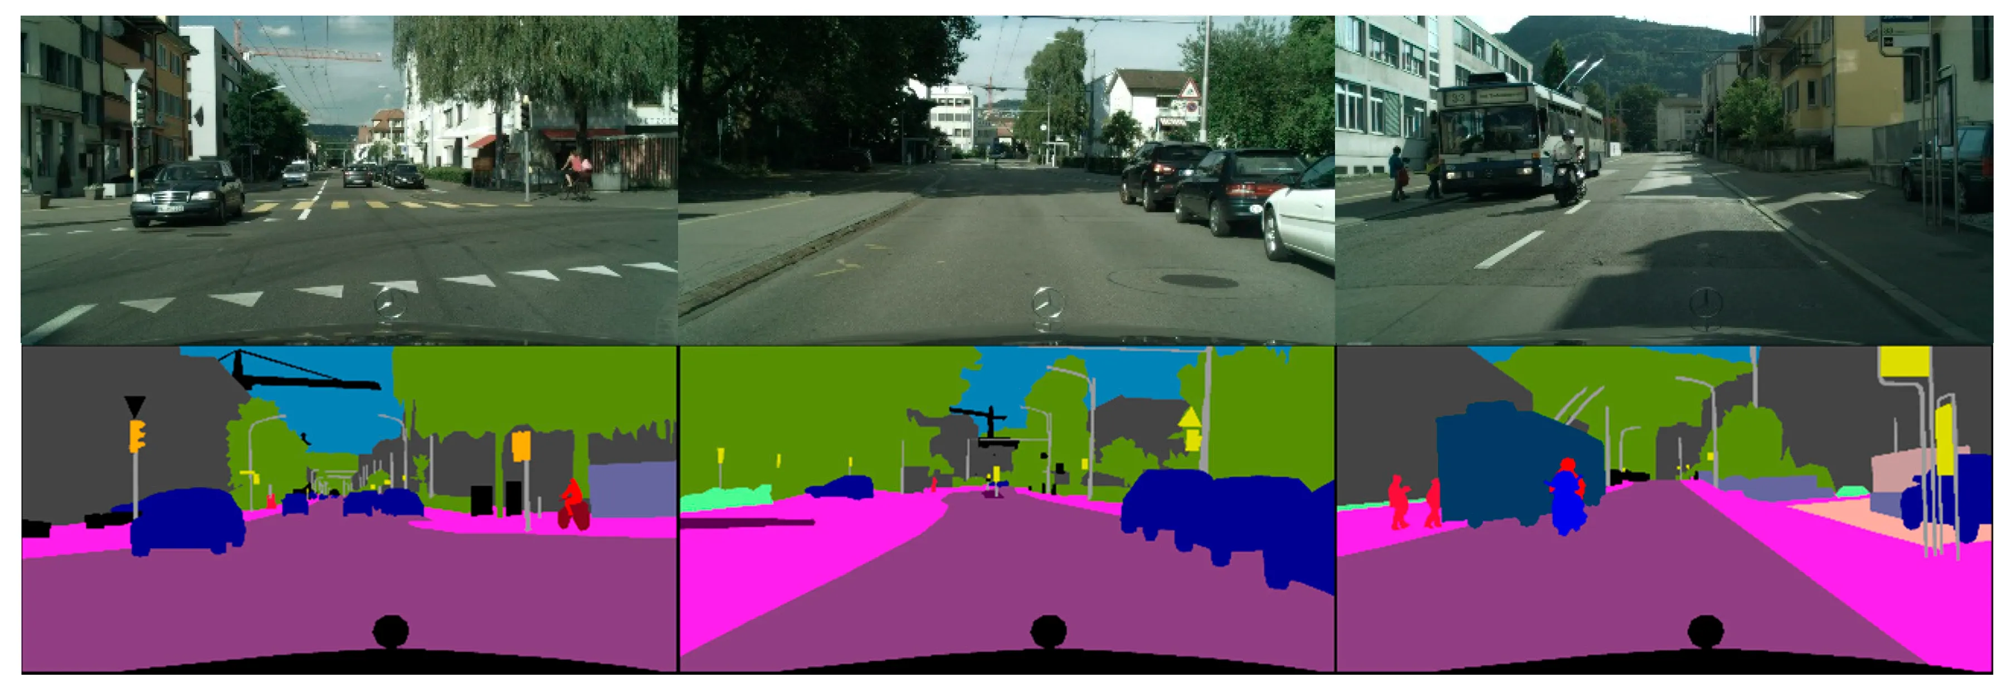
Aplicaciones de U-Net
Zhiyong Fan et al., JAUNet: A U-Shape Network with Jump Attention for Semantic Segmentation of Road Scenes , (2023), https://doi.org/10.3390/app13031493
Notes:
https://machinelearningmastery.com/impressive-applications-of-generative-adversarial-networks/

Slide 19
Ventajas
Ventaja | Descripción
1. Excelente para segmentación pixel a pixel | U-Net fue diseñada específicamente para segmentación semántica, logrando gran precisión incluso en bordes y estructuras pequeñas.
2. Funciona bien con pocos datos | Gracias a su simetría y uso eficiente de los skip connections, puede entrenarse con un número relativamente bajo de imágenes etiquetadas.
3. Preserva detalles espaciales | Las skip connections permiten combinar información de alto nivel con detalles locales, evitando pérdida de resolución fina.
4. Flexible y fácilmente adaptable | Puede adaptarse a muchos dominios (biomedicina, agricultura, imágenes satelitales) y extenderse (por ejemplo, U-Net++ o 3D U-Net).

Slide 20
Desventajas
Desventaja | Descripción
1. Uso intensivo de memoria | Las skip connections y el procesamiento a resoluciones completas requieren mucha memoria GPU, especialmente con imágenes grandes.
2. Sensibilidad al tamaño de entrada | Al usar operaciones de downsampling y upsampling, necesita que las imágenes tengan tamaños compatibles con las capas de convolución.
3. No modela bien relaciones globales | U-Net trabaja principalmente con ventanas locales (filtros), lo que puede limitar la captura de relaciones contextuales amplias.
4. Puede sobreajustarse fácilmente | En datasets pequeños y con muchas capas, U-Net puede aprender patrones específicos y no generalizar bien si no se regulariza adecuadamente.

Slide 21
Veamos cómo funciona…

